Slide 1
Mein Zimmer
Die Zimmer von den ungarischen Schülern

Slide 2
Petra
Die Wände sind gelb und orange.
Mein Zimmer ist klein und schön.
Das Zimmer hat zwei Fenster.
Im Zimmer ist ein Schreibtisch, wo ich jeden Tag lerne.
Ich habe ein Regal über dem Schreibtisch, w ich meine Bücher halte.
Ich habe einem Computer auf dem Regal.
Der Computer ist neben meinem Bett.
Die Tür ist zwischen zwei Regalen.
Meine Schmuckstücke halte ich auf dem Regal.
Die Blume ist unter dem Regal.
Ich habe einen Teppich. Es ist weiß.
Ich habe einen Wandteppich. Das ist warm.

Slide 3
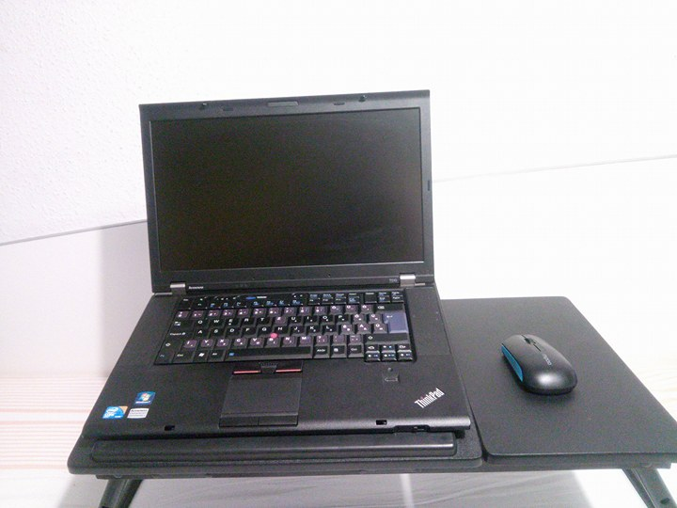
Ádám
Mein Zimmer
Das ist nicht zu groß. Im Zimmer gibt es zwei Regale, ein Bett, einen Schrank und einen Tisch. In der Mitte des Zimmers steht das Bett, neben dem Bett sind die Regale und der Schrank. In der Ecke ist mein Schreibtisch und auf dem Tisch liegt mein Laptop.

Slide 4
Viki Mein Zimmer ist 16qm gross.Die Wände sind hell und rosa. Mein Bett steht in der Ecke. Daneben steht mein Schrank. Meine Schrankwand ist an der Wand. Mein Schreibtisch in der Ecke. Mein Computer auf dem Tisch. Mein Tisch steht zwischen dem Schreibtisch und dem Bett.

Slide 5
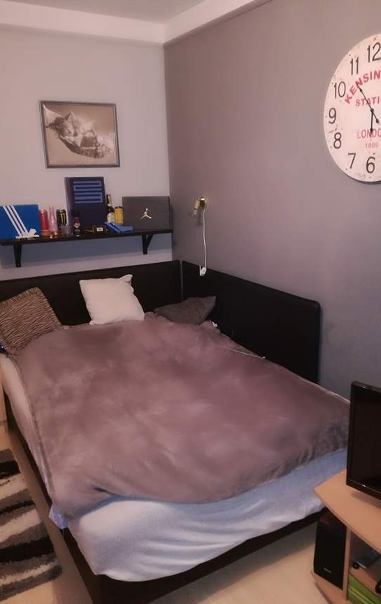
Erik
Mein Zimmer ist 20 m2.
Mein Zimmer hat ein großes Bett und ein Sofa.
Es gibt auch einen Fernseher und einen Schreibtisch.
Mein Bett ist sehr groß, also ich liebe es.

Slide 6
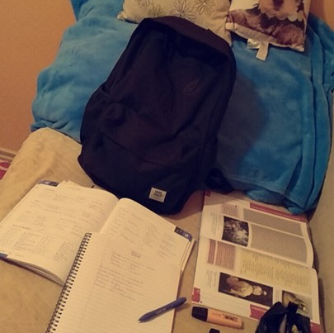
Zsófi
Mein Zimmer
Mein Zimmer ist nicht groß.
Die Wände sind gelb und es gibt eine Katzenschuppe.
Im Zimmer gibt es ein Bett, drei Schränke, zwei Tische.
Vor der Tür stehen zwei Tische.
Neben dem Tisch befindet sich einen Kleiderschrank.
Das Bett ist vor dem Schrank.
Es gibt zwei Schränke mit Blick auf das Bett.

Slide 7
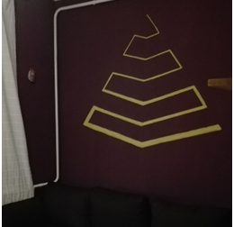
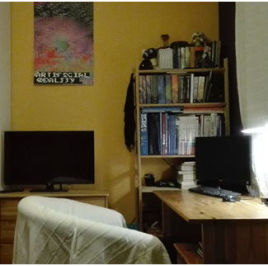
Andris
Mein Zimmer ist 10m² groß und hell. Die Wände sind gelb und lila. Im Zimmer gibt es ein Sofa , einen Schrank , eine Kommode. Die Kommode ist zwischen dem Schrank und dem Regal. Das Regal ist hinter dem Tisch. Der Tisch ist vor dem Sessel. Das Poster ist drüben dem Sofa.

Slide 8
Anna
Mein Zimmer ist 18 Quadratmeter.
Die Wände des Raumes sind grau gestrichen.
Mein Zimmer hat ein Doppelbett, das ist mein Lieblingsplatz in unserem Haus.
Alle meine Möbel sind weiß.
Über meinem Bett, an der Wand ist ein riesiges Bild über London.
Meine Wand hat einen Brenner, um mein Zimmer gemütlicher zu machen.
Es gibt viele Bilder in meinem Zimmer über meine Freunde.

Slide 9
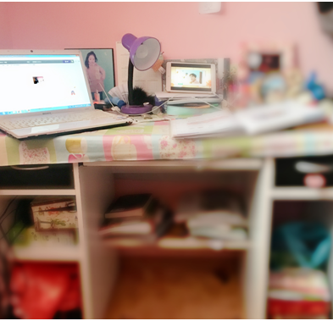
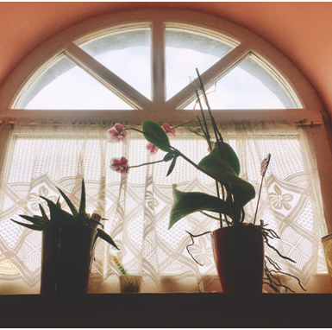
Lin Qi
Mein Zimmer
Die Wände sind pink. Im Zimmer gibt es einen Schreibtisch, ein rundes Bett, einen Kleiderschrank, vier Schränke und einen Kleiderständer. Das Laptop, die Lampe und die Bücher sind auf dem Schreibtisch. Die Aloeplanze ist vor dem Fenster. Die Kleider sind in den Schränken.

Slide 10
Jani
Im Zimmer gibt es ein Stockbett,einen Fernsehen,eine Kommode,einen Schreibtisch und einen Computer. Auf dem Foto liegt mein Handy neben dem Heft. Die Lavalampe steht auf dem Tisch. Die Uhr ist hinter der Salbe.

Slide 11
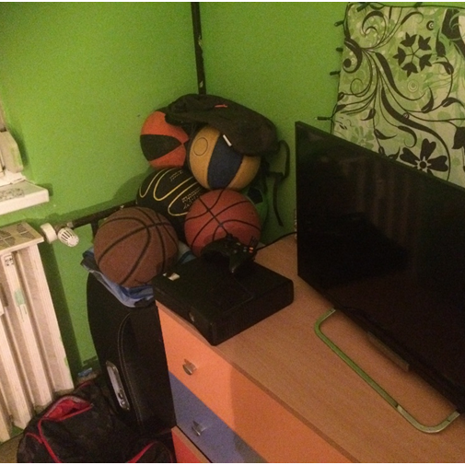
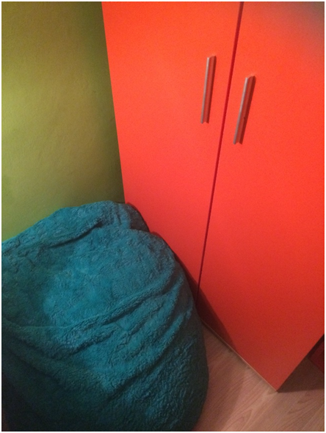
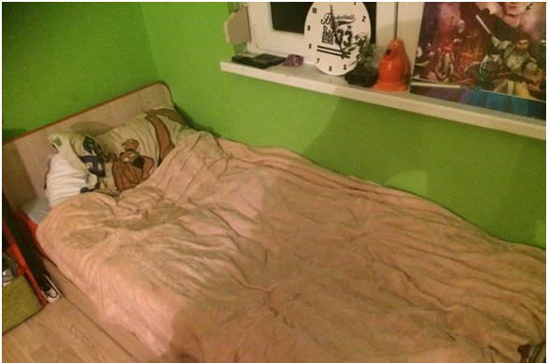
Dominik
Die Wände sind grün
Im Zimmer gibt es ein Bett, 2 Schränke und einen Fernseher und 5 Basketbälle,einen Schreibtisch, drei Fenster und einen Sitzsack.

Slide 12
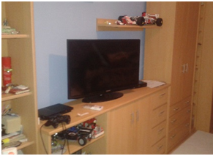
Szandi
Meine Zimmer ist 14m². Die Wände sind blau. Im Zimmer gibt es ein Bett, Schränke, einen Fernseher. Das Bett ist auf dem Teppich. Das Fernsehen ist auf dem Schrank. Die Regale sind an der Wand.

